Slide 1
Statistische Sprachmodellierung
Training des Sprachmodells mit Hilfe des SLM-Toolkits
Seminararbeit
Vorgestellt von
BuyuXiao
Betreuer: Volker Leutnant

Slide 2
Gliederung
Sprachmodell
  Übersicht und Anwendungsbereich eines Sprachmodells
  M-Gramm
  Discounting
  Backing-off
  Kombination von Backing-off mit Discounting
  Schätzung des Sprachmodells
Ergebnisse unter Verwendung des SLM-Toolkits
Zusammenfassung
Notes:
In heutiger Vortrage möcht ich zunächst die Übersicht und Anwendung eines Sprachmodells vorstllen.
Dann wird M-Gramm-Modell und zugehörige Glätungsverfahern zuerklären. Danch wie man ein Sprachmodell schätzen kann. Zu Schluss wird Experimient mit Hile des SLM-Toolkit gezeigt, wie ein Trainigverfahen für ein Sprachmodell lauft.

Slide 3

Sprachmodell
Wahrscheinlichkeit der Wortfolgen approximieren
Awendungsbereich
  Vereinfachung einer Spracherkennung
  Text-Komprimierung
  Extraktion von Schlüssewörtern aus Texten
  etc...

Slide 4
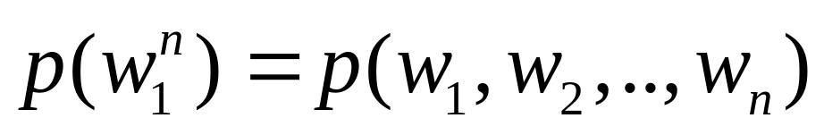
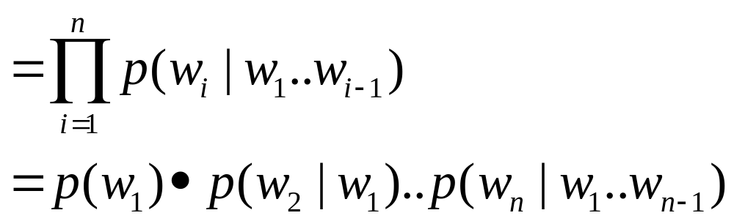
Sprachmodell
Komplete Darstellung des Sprachmodells
Notes:
Ein Wahrscheilichkeit eine Wortfolge wird aus bedingten Wahrscheilichkeiten bestimmt.
die Wortkettenlänge n theoretisch infinite groß sein kann

Slide 5
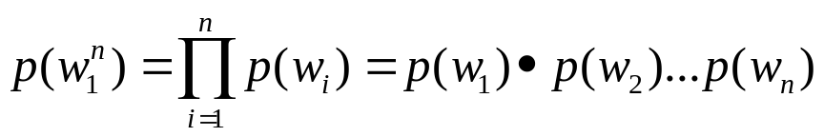
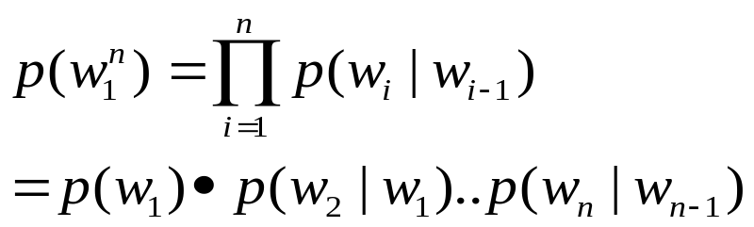
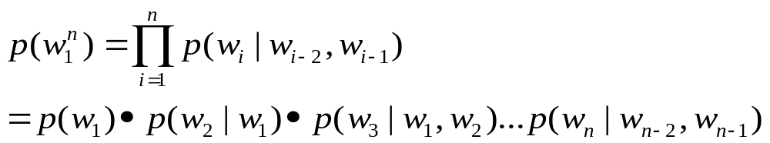
m-Gramme
Unigramm(m=1)
Bigramm(m=2)
Trigramm(m=3)
Notes:
M_gramme ist eine Approximation des tattsächlichen Sprachmodelles.
m-Gramme: man fasst nach „Markov Assumption“ alle bedingten Wahrscheinlichkeiten p(wn|w1,,...wn-1),nict aus allen Vorgägerwoetern,sonden aus den lezten m-1 Vorgägerwoeter vor wn zusammen.
Fuer ein Unigramm-Sprachmodell muessen flglich L(Vokabulargroesse) Wharscheinlichkeit gwschaetzt werden, bei einem Bigramm-Modell L^2, und bei einem Trigramm-Modell L^3.

Slide 6
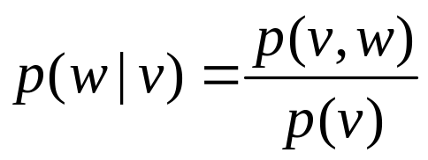
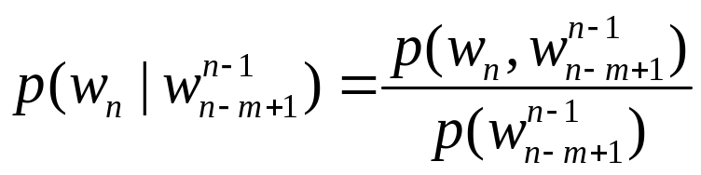
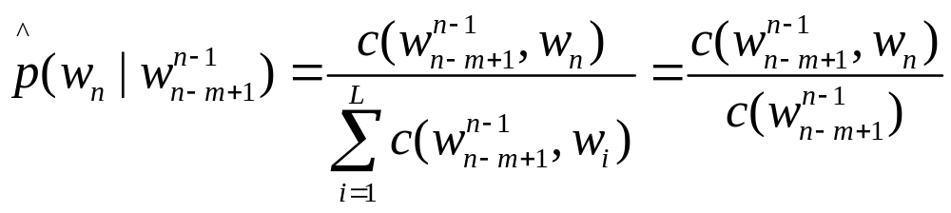
M-Gramme
Bedingte Wahrscheinlichkeit
Was soll geschätzt werden?
Realisierung:
Notes:
Eagal das tatsächliche Modell oder M-Gramm, besteht aus den bedingten Wahrscheinlichkeiten.
Die Bestimmung der bedingten Wahrscheinlichkeit ist unsere Aufgabe.
Mathemathisch ist die bedingte Wahrscheinlichkeit duch eine Division von zweien unbedingten Wahrscheinlichkeiten definiert.
Im Praxis wird die bedingte Wahrscheinlichkeit nach MLE aus Trainingkorpora durch eine Schätzung der Division von zweien Häufigkeiten der Wortfolgen definiert. Und diese Gleichung wird später bei Berechung immer gebraucht.
Häufigkeit ein M-Gramm durch Summe aller M-Gramme mit selbe m-1 Wortfolge

Slide 7
Discounting
Probleme
  Beschränkte Trainingskorpora: mögliche Wortfolge der Länge M nicht beobachte t-> 0-Wahrscheinlichkeit
Glättungsverfahren: Discounting, die die Wahrscheinlichkeitmasse aus häufig gesehenen Ereignissen abziehen und zu den ungesehen Wortfolgen zuordnen
  Add-One Smoothing
  Witten-Bell discounting
  Good-Turing discounting
Notes:
Problem:
Trainingskorpora sind immer endlich, d.h. Manche moegliche Wortfolge der Laenge m werden im Training nicht beoachtet.
Counts sind null und entsprechende m-gramm-Wahrscheilichkeiten werden zu null geschaetzt
Langer Kontext findet keine Berücksichtigung
Wahrscheilichkeit fuer Woerter, die im Traingskorpus nich nahe beieinander liegen, wird in der Regel unterschaetzt.
Zb. Satz „Der Hund meines Nachbarn bellte“→P(bellte|Nachbarn, meines, Hund,der)>P(bellte|Nachbarn), weil „Nachbarn bellte“ passiert weniger als „ Der Hund meines Nachbarn bellte“
Lösung:
Man setzt ein sog. Glaettungsverfahren ein, die ungesehen Woeterfolge eine nicht-verschwindende Wahrscheilichkeit zuordnen.
Diese zu ungesehen Ereignissen zugeordnet Wahrscheilichkeit wird aus der haeufig gesehenen Ereignissen abgezogen.
Die folgen 3 discounting wird ich diskutieren

Slide 8
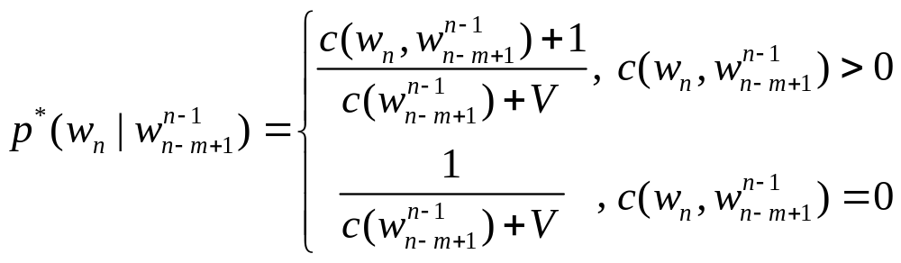
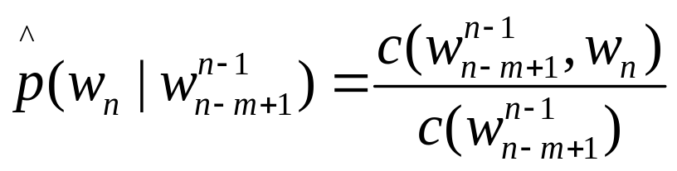
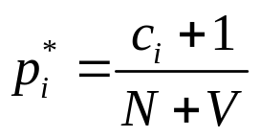
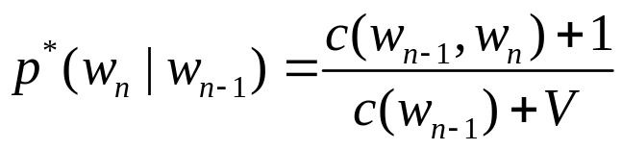
Add-One Smoothing
M-Gramm
Unigramm
Bigramm
Notes:
Vergleichung zu Folie 6, ML
In der Add-One-Methode addiert man Eins zu allen Zahlen der Wörter (oder m-Gramm) vor dem Normalisierungsverfahren
Zähler +1
Nenner +V
V ist die Vokabulargröße

Slide 9
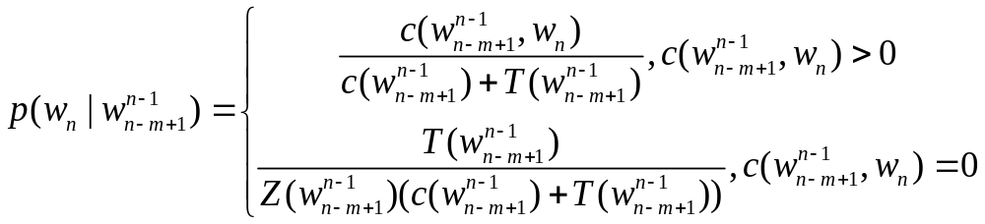
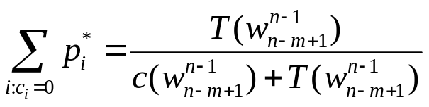
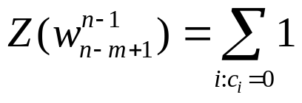
Witten-Bell discounting
M-Gramm
Die gesamten Wahrscheinlichkeitmassen für die ungesehenen M-Gramme
Anzahl aller nie gesehenen M-Gramme
Notes:
Man schätzt die Wahrscheinlichkeit des ungesehenen m-Gramms aus der Anzahl des erstmalig gesehener M-Gramms.
N: Anzahl der Tokens, also gleich C(w(n-1)(n-m+1)) bzw. Gesammtzahl des M-Gramms mit Vergangenheit w(n-1)(n-m+1)
T:Anzahl der erst malig gesehenen m-Gramms oder Typen in Training
Z:Anzahl aller nie gesehenen m-Gramme
Jedes Null-Wahrscheinlichkeits m-Gramm erhaelt gleichen Anteil an der Wahrscheinlichkeitsmass (Division der Wahrscheinlichkeitsmass durch Z(w(n-1)(w-m+1)))
Die Wahrscheinlichkeit fuer ein gesehenes m-Gramm aendert sich entsprechend; dabei muss gelten:Sum(wn)(P(wn|w(n-1)(n-m+1)))=1

Slide 10
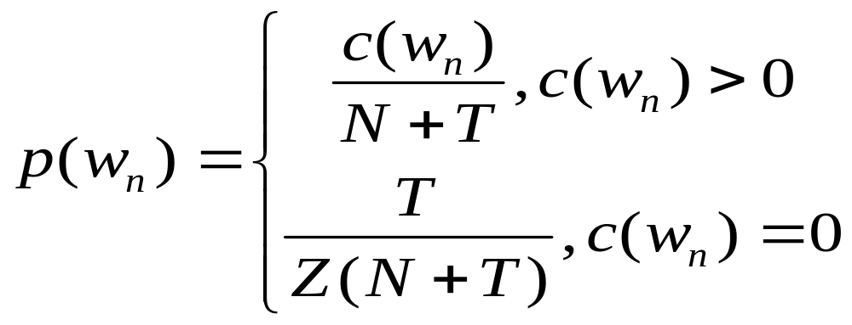
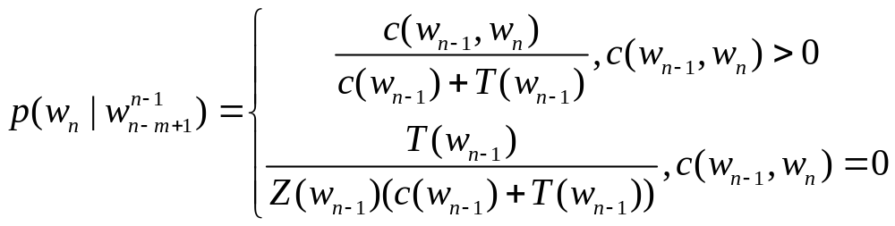
Witten-Bell discounting
Unigramm
Bigramm
Notes:
Aus der M-Gramm-Formel, kann man auch die Formeln des Bigram und Unigramm herleiten.

Slide 11
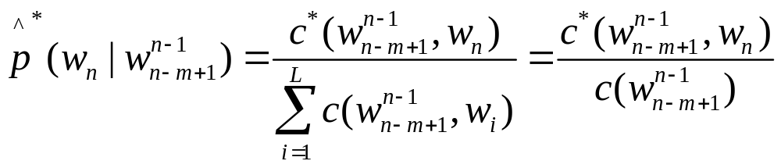
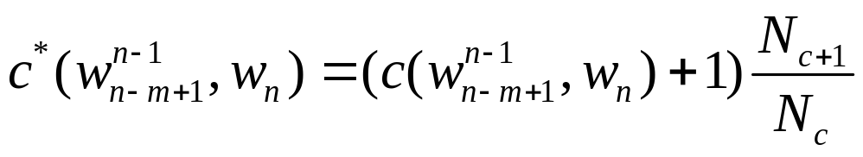
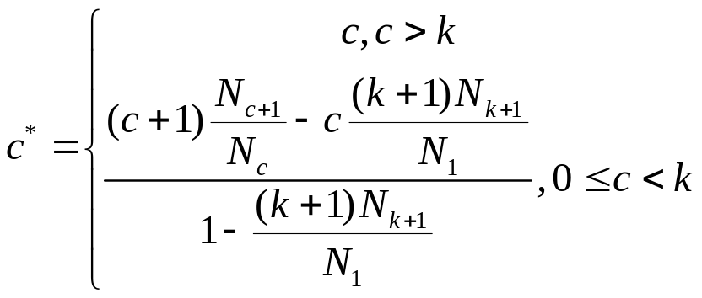
Good-Turing Discounting
ML-Schätzwert
C wird gesuchte für ML-Schätzung
K im Praxis angegeben
Notes:
Aber in diesem Algorithmus wird die gesuchte Wahrscheinlichkeitsmasse aus der Gleichung (2.8) folie 6 direkt berechnet .
C-stern wird gesucht. Alle C-stern wird durch Nc ausgerechnen. Nc :Anzahl aller m-Gramme die c mal in Training beobachtedt worden sind. N(0)-N(k)
Aber im Praxis, muss nicht für alle Nc eine neue Anzahl c-stern bestimmt
K ist auf 5 angedeutet.

Slide 12
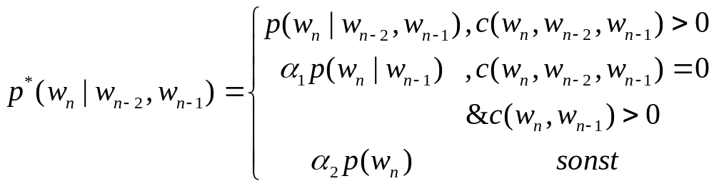
Backing-off
Trigramm
  Approximation der Wahrscheinlichkeit für ein ungesehenes M-Gramm durch die Wahrscheinlichkeit für M-Gramme mit geringerer Ordnung
Notes:
Die Discounting loest den Problem von Null-Frequenz-M-Gramm. Wieter Problem ist keine Trainingdaten vorhand fuer bestimmt m-Gramm. Idee von backing-Off:
Wird ein bestimmtes m-Gramm nicht beobachtet, so verwende ein m-Gramm niederer Ordnung um die Wahrscheinlichkeit fuer das m-Gramm zu approximieren
Um P(Wn|Wn-1,Wn-2) zu bestimmen, wenn keine gesehenen W(n-2) W(n-1) W(n) auftretet,Schaetzt man P(Wn|Wn-1,Wn-2) = P(Wn|Wn-1). Annalog ist es zu P(Wn) gegangen wenn P(Wn|Wn-1) nicht berechnet wird kann.
Alpha ist die Gewicht für Normalisierung

Slide 13
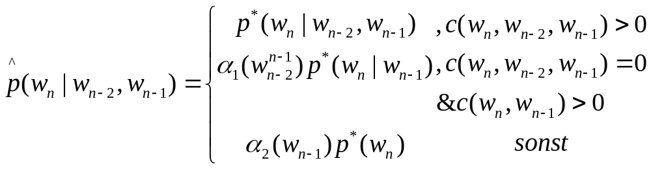
Kombination von Backing-off mit Discounting
Gleichverteilung der Wahrscheinlichkeitmasse für die ungeshehene Ereignisse
Beispiel: Trigramm
Normierungskonstanten sind abhängig vom Kontext
Notes:
In der vorher vorgestellt Discounting wird die Warhscheilichkeitmass in unsehende Ereignisse gleich verteilt. Hier kombiniert man die Backing-off mit Discounting, um die Wahrscheilichkeit besser zuzuordnen.
Die Gewichte Alpah für nierdere Ordnungen werden von den Wahrscheinlichkeiten der nierderen Ordnungen abhängig

Slide 14
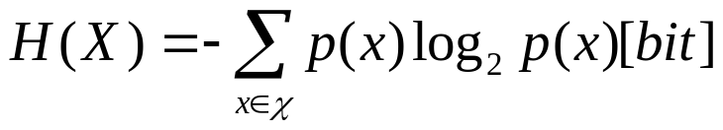
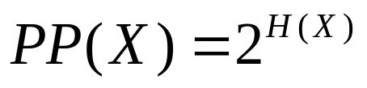
Schätzung des Sprachmodells
Entropie
  Maß für den mittleren Informationsgehalt oder auch die Informationsdichte eines Zeichensystems
Perplexitaet
  Maß für die Stärke der Einschräkung durch das Sprachmodell; mittlere Zahl der Wahlmöglichkeiten für das nächste Wort

Slide 15
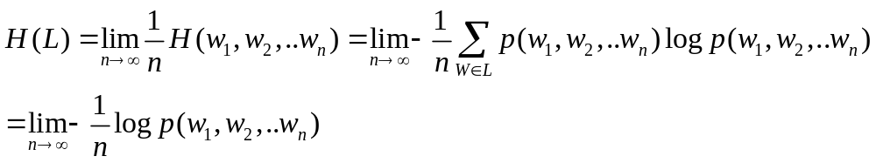
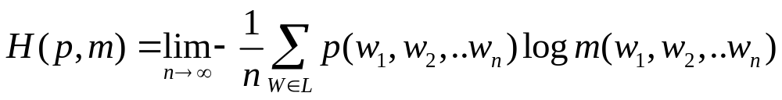
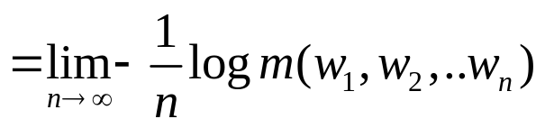

Schäzhung des Sprachmodells
Entropie und „ Shannon-McMillan-Breiman“ Theorem
Kreuzentropie für Vergleichung zweier Modelle
:Gleichung gilt nur für p=m
Notes:
Bei der True-Entropie ist n unendlich gross und P(w1..wn) nicht bekannt aus unse Trainingdaten. Nach „ Shannon-McMillan-Breinman“ theorem, wenn die Sprache regulär ist
Für Verglie Vergleichung zweier Modelle kann man Kreuzentropie anwenden. H(p) ist immer nicht großer als H(p,m) nur p=m gilt gleich. Wenn p aus tatsächliche Sprachmodell ist, je kleiner H(p,m), desto gnaier ist m aus unser Modell
In diesem Fall kann man die Entropie mit Kreuzentropie approximieren.
Kreuzentropie zweier Verteilungsdichtefunktionen P (wahre Verteilungsdichtefunktion) und m (modellierte Verteilungsdichtefunktion)
Nach Logarithmus wird P durch m versetzt.
Und nach Shannon-McMillian-Breiman(stationaer und ergodisch),wird H(p,m) = lim-1/nlog m (w1,..wn)

Slide 16
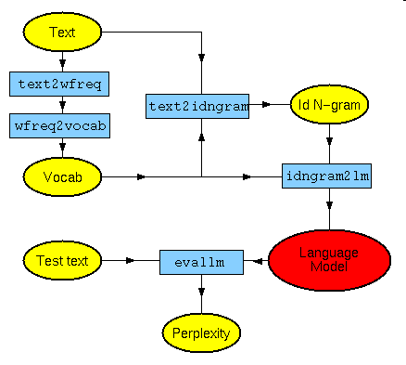
SLM Toolkit
„CMU-Cambridge Statistical Language Modeling Toolkit v2“
  Einige Unix-Programme zur m-Gramm-Sparchmodellierung
  Typische Anwendung
Notes:
SLM-Toolkit ist ein Werkzeug für Sprachmodelltrainierung. Das Toolkit enthält un
Fuer bestimmt Ziel muss man nicht alle Programme ausfuehren. Eine typische Anwendung aus der Toolkit-Dokumenter zeigt Datenfluss und Operationfluss.
Ein Training-kurps ist am Anfang eingegeben und nach Modellierungverfahren wird ein Sprachmodell ausgegeben.
Man kann ein Script schreiben,um die Lauf zu automatisiern.
word frequency lists and vocabularies
word bigram and trigram counts
- vocabulary-specific word bigram and trigram counts
- bigram- and trigram-related statistics
- various Backoff bigram and trigram language models
- perplexity - Out-Of-Vocabulary (OOV) rate
- bigram- and trigram-hit ratios
- distribution of Backoff cases
- annotation of test data with language scores
Das Software gibt beim Sprachmodell auch „absolute“, „good_turing“ and „witten_bell“- Discounting an

Slide 17
Experimente
m- Gram | backoff_from_unk_exc | Witten-Bell |  | Good-Turing
 |  | Perlexität | Entropie | Perlexität | Entropie
Trigram | exc | 126.17 | 6.98 | 123.74 | 6.95
 |  | 27.53 | 4.78 | 38.01 | 5.25
Bigram | exc | 193.15 | 7.59 | 188.88 | 7.56
 |  | 159.06 | 7.31 | 161.44 | 7.33
Unigram | exc | 845.18 | 9.72 | 845.18 | 9.72
 |  | 1375.04 | 10.43 | 1375.04 | 10.43

Slide 18
Zusammenfassung
Statistisches Sprachmodell: M-Gramm
  Approximation der wahren Wahrscheinlichkeiten des Sprachmodells
  Betrachtung von verschiedenen Glättungsverfahren
Qualität
  Beurteilung mit Hilfe der Entropie
  Trigramm > Bigramm > Unigramm
  Good Turing > Witten Bell(backoff_from_unk_exc)
  Good Turing <Witten Bell
Notes:
Aus unser Beschreiung bezeichenet sich ein statischen Sprachmodell mit einen approximierten Modell von m-Gramm. Man soll auch die Gelätungsverfahren einbringen, um das Sprachmodell zu optimiern
Durch Versuche mit der Sprachmodellrealisierung der SLM-Toolkit ist es bekannt, dass Trigramm besser als Bigramm und Unigramm.
Bei der Schätzung
Unterschiedliche Discounting macht kleine Wirkung auf den Genaurigkeit des Sprachmodells
Kombination von Backing-off mit Discounting sind auch wichtig Faktor?????

Slide 19
Vielen Dank für Ihre Aufmerksamkeit!

Slide 21
Experimente
 |  | Perlexität | Entropie
Good-turing | 3-gramm | 114.66 | 6.84
 | 2-gramm | 165.52 | 7.34
 | 1-gramm | 683.63 | 9.42
Witten-bell | 3-gramm | 117.51 | 6.88
 | 2-gramm | 166.79 | 7.38
 | 1-gramm | 683.63 | 9.42
Notes:
Trainingdaten WSJ( Wall Street Jounal)
In meinen Versuche, habe ich mit drei Discounting die Programm ausgeführt.

Slide 22
Experimente
m- Gram | Backoff (inc/exc) | Witten-Bell |  | Good-Turing
 |  | Perlexität | Entropie | Perlexität | Entropie
Trigram | exc | 265.32 | 8.05 | 273.97 | 8.1
Bigram | exc | 329.74 | 8.37 | 334.73 | 8.39
Unigram | exc | 1130.39 | 10.14 | 1130.39 | 10.14
Notes:
Trainingdaten WSJ( Wall Street Jounal)
In meinen Versuche, habe ich mit drei Discounting und unterschidlichen backing_off parameter die Programm ausgeführt.

